Slide 3
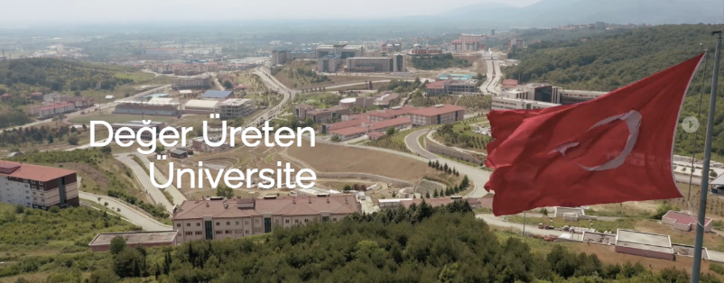
UNUTMA!
DEĞER ÜRETMEK İÇİN
BURADAYIZ…

